Slide 1
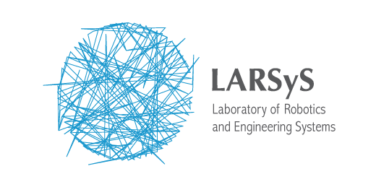

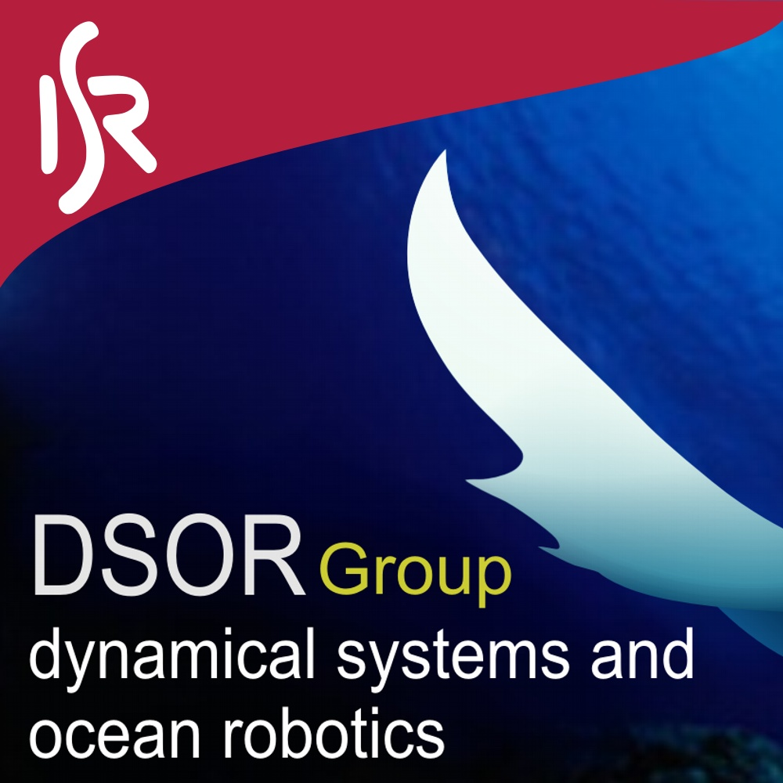
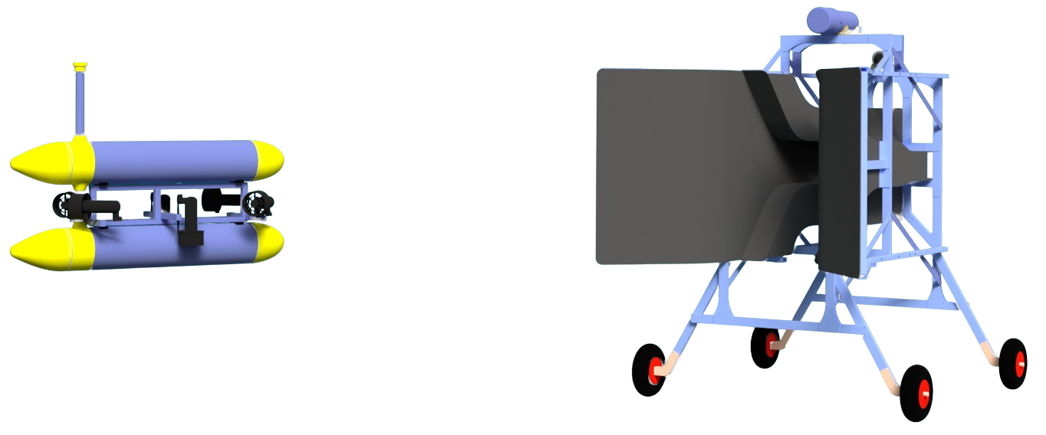
An Underwater Docking System for Sustained Presence at Sea
2nd Cycle Integrated Project in Electrical and Computer Engineering
June 2024
Ravi Alexandre da Silva Regalo ravi.regalo@tecnico.ulisboa.pt
Supervisors:
António Pascoal
antonio@isr.tecnico.ulisboa.pt
David Cabecinhas
david.cabecinhas@tecnico.ulisboa.pt
Notes:
Olá, boa tarde, hoje vou apresentar o meu projeto integrador de Segundo ciclo entitulado, “An underwater Docking system for sustained presence as sea”

Slide 2

1. Introduction
ravi.regalo@tecnico.ulisboa.pt
Notes:
Começando com uma breve introdução

Slide 3
Introduction
Motivation
Oceans are vital due to environmental and economic factors
80% of the oceans remain unexplored
Growing popularity of Remotely Operated Vehicles (ROVs) and Autonomous Underwater Vehicles (AUVs)
Unable to operate for long periods at a time.
Solution: Docking Stations
Allow for battery recharging and communication with base station
Development of an Autonomous Underwater Docking System
ravi.regalo@tecnico.ulisboa.pt
1
Notes:
A motivação por detrás deste trabalho começa por reconhecer a grande importância dos oceanos para a vida no nosso planeta. Apesar disto, a verdade é que a maior parte dos oceanos permanece inexplorada. Tradicionalmente, investigação nesta area envolve grandes navios tripulados o que acarrata diversos problemas logisticos. ROVs e AUVs surgem como uma alternativa pelo seu baixo custo, facilidade de trasnporte e elevada manubrabilidade. A grande maioria destes veiculos tem propulsao eletrica, o que limita o tempo que podem permanceer em funcionamento. Docas surgem como uma solução que permitem um veiculo carregar as baterias e transmitir dados para uma estacao em terra. Assim, surge a necesidade de desenvolver um sitema de docking automatic que permita ao AUV deslocar-se até à doca e atracar, sempre que necessário.

Slide 4
2. State of the Art
ravi.regalo@tecnico.ulisboa.pt
Notes:
Farei agora uma revisão da literatura que serve como base para este trabalho.

Slide 5
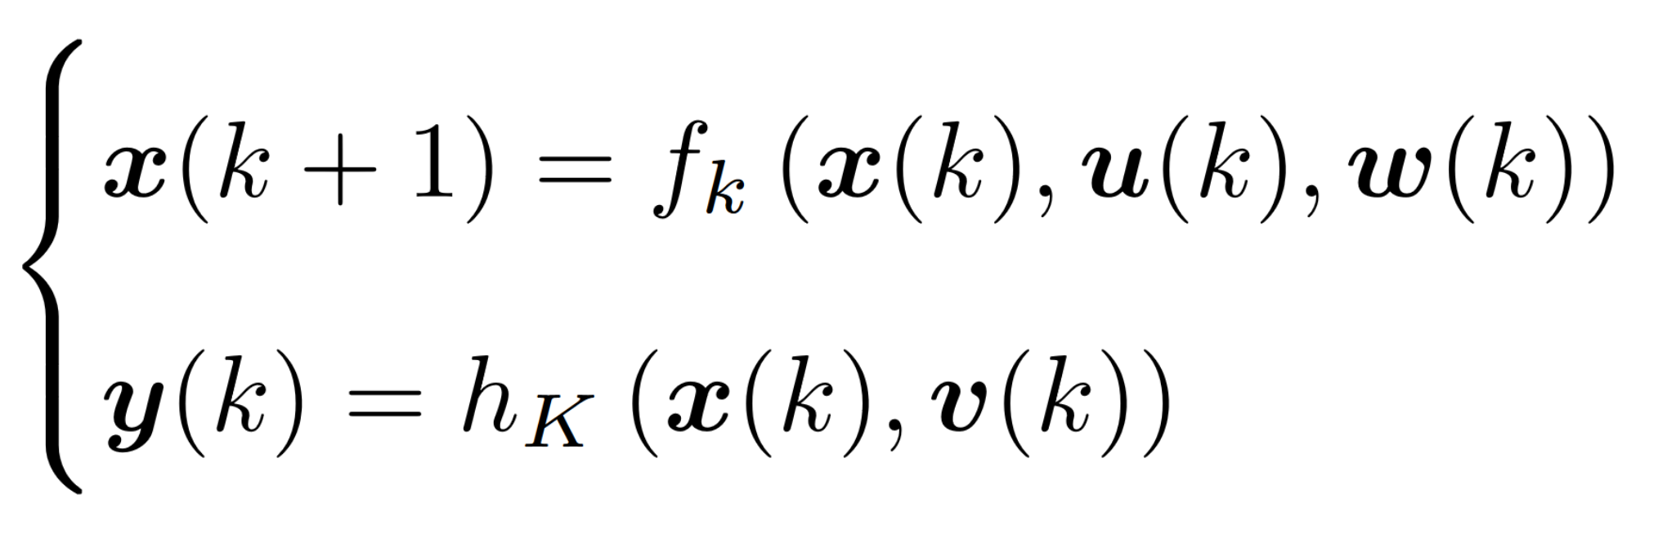
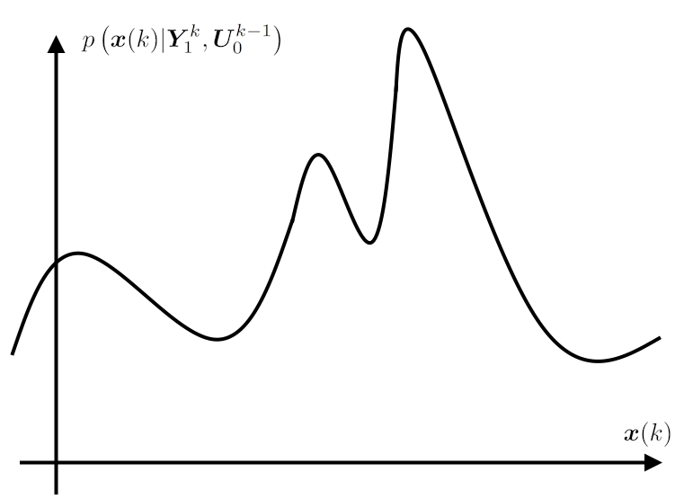
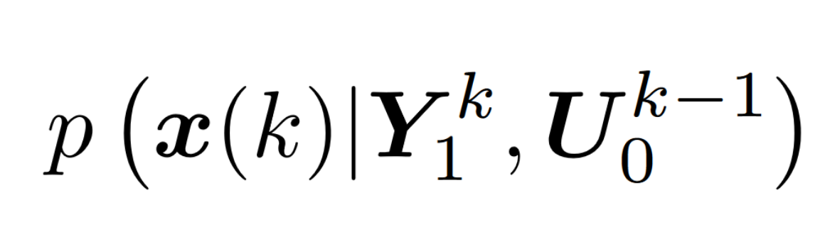
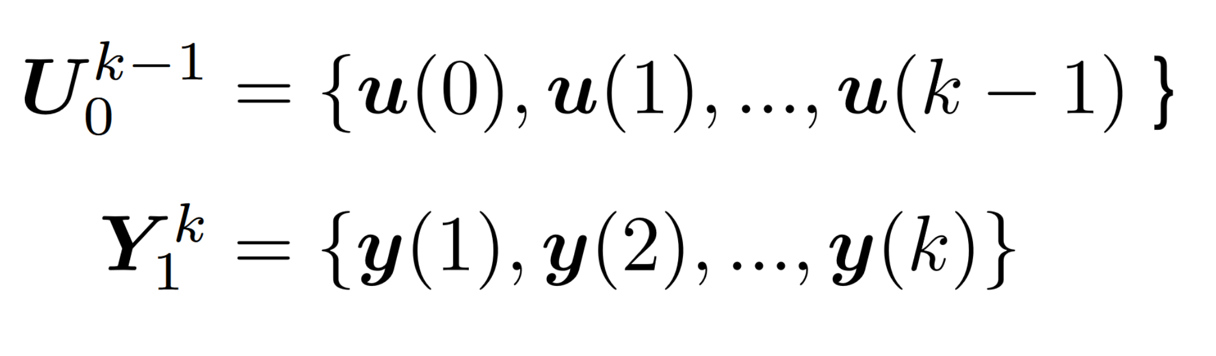
State of the Art
Navigation Contributions
General Filtering Problem
State Model:
Given observations and inputs, compute:
Example of a Probability density function.
ravi.regalo@tecnico.ulisboa.pt
3
Notes:
Navegação é o processo de determinar a posição e orientacao de um veiculo relativamente a um referencial inercial. Adicionando as velocidades lineares e angulares obtemos o que se chama o estado do veiculo. Este estado é quase sempre impossivel de medir diretamente e precisa portantro de ser estimado. É este o bjetivo de um filtro. No caso geral, o objetvo de um filtro é determinar como é que se distribui a probabilidade a longo de todos os estados possiveis, a partir das medições dos sensores e dos sinais de controlo..

Slide 6
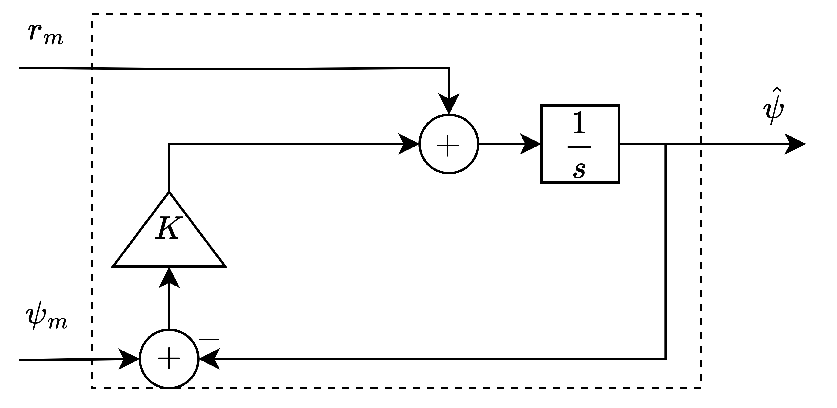

State of the Art
Navigation Contributions
Complementary Filter
 | High Frequency | Low Frequency
Compass
Gyro
Low + High Pass Filter
Complementary filter block diagram.
ravi.regalo@tecnico.ulisboa.pt
4
Notes:
Navegação é o processo de determinar a posição e orientacao de um veiculo relativamente a um referencial inercial. Adicionando as velocidades lineares e angulares obtemos o que se chama o estado do veiculo. Este estado é quase sempre impossivel de medir diretamente e precisa portantro de ser estimado. É este o bjetivo de um filtro. No caso geral, o objetvo de um filtro é determinar como é que se distribui a probabilidade a longo de todos os estados possiveis, a partir das medições dos sensores e dos sinais de controlo..
Um primeiro exmplo de um filtro é o complementar, que tem este nome por combiner informação de sensorses cujas frequencias de funcionamento são complememtares. Um exemplo da utilização deste filtro é fundir a informação de um girocopio e de um bussula, sendo que a bussula funciona bem a baixas frequencias e o giroscopio funciona bem a altas frequencias mas possui um bias.
Aqui está um diagrama de blocos do filtro complementar, e aqui uma versão em que foi adicionado um integrador para eliminar completamente o bias do giroscopio. Em ambos os casos, se se calcular as funcoes de transferencia de cada entrada para a saida, vemos que se caracteriza por um filtro passa baixo para a bossula e passa alto para o giroscopio

Slide 7
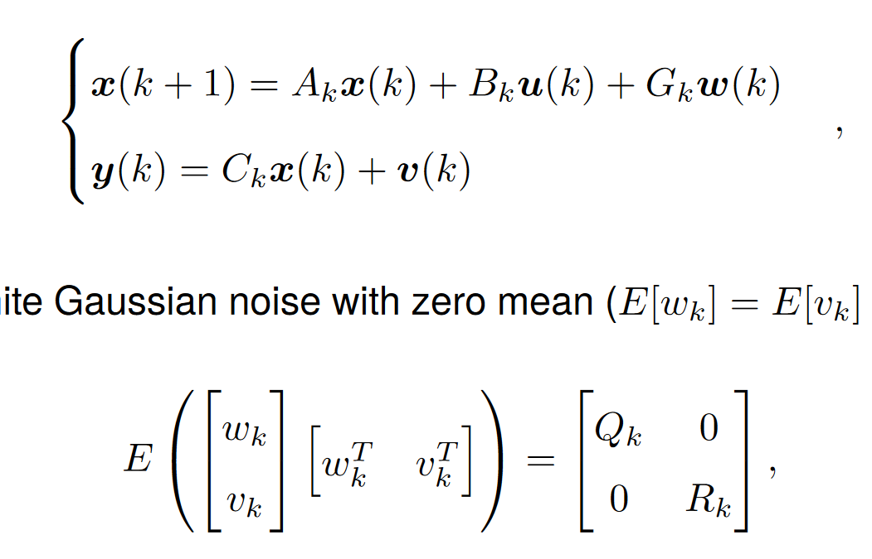
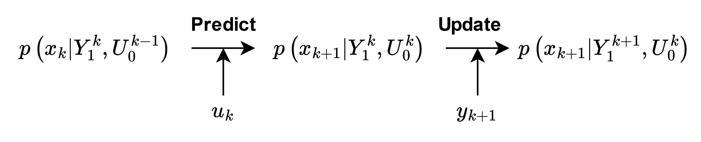
State of the Art
Navigation Contributions
Kalman Filter
Linear State Model:
Gaussian White Noise:
Process noise Covariance
Measurement noise Covariance
Initial state is a gaussian random vector
Kalman Cycle:
ravi.regalo@tecnico.ulisboa.pt
5
Notes:
O filtro de Kalman é uma estrutra clássica de filtragem que originou diversas variações. Pode ser analisado em tempo continuo mas para qualquer implementaçao real, a sua versao em tempo discrete deve ser considerada. Começa pelo pressuposto de que o Sistema a Analisar é linear e os ruidos de processo e observacao sao gaussianos caracrterizados pelas matrizes de covariancia Q e R.
Este filtro funciona em dois passos, primeiro, o filtro usa o modelo e o sinal de controlo para fazer uma predicao do estado no intante de tempo seguinte. No Segundo passo, o filtro usa a observação para corrigir a predição anterior.
Como a distribuição inicial é gaussiana e todas as operações são lineares, em cada instante a estimative é optima

Slide 8
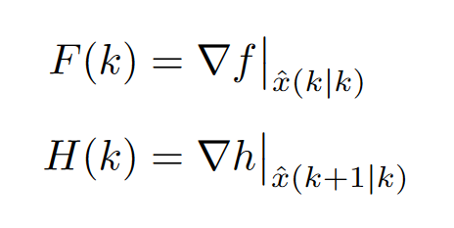
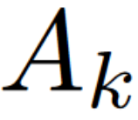
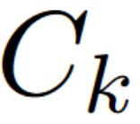
State of the Art
Navigation Contributions
Extended Kalman Filter
Kalman Filter
Extended Kalman Filter
Not optimal estimate !
Not the real PDF !
ravi.regalo@tecnico.ulisboa.pt
7
Notes:
No caso de sistemas nao lineares, a PDF do estado deixa de ser gaussiana. Para resolver este problema, o filtro de Kalman extendido considera uma versão linearizada das dinamicas do Sistemas, em torno da estimativa anterior do estado, este modelo é usado para propagar uma PDF gaussiana, tal como no filtro de Kalman.
A estimative deste filtro não é optima, contrariamente ao filtro de kalman e pode divergir caso a linearização nao seja uma boa aproximacao das dinamicas reais do Sistema.

Slide 9
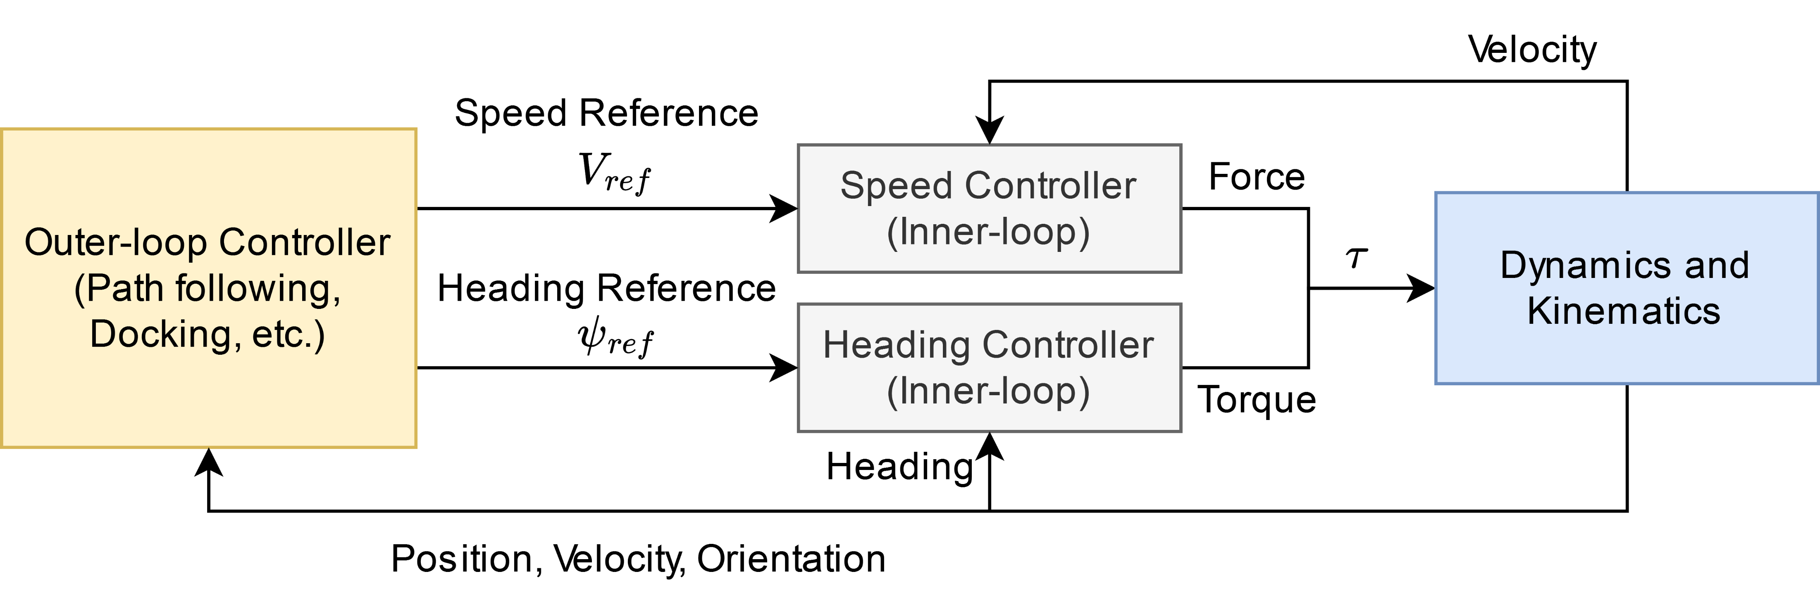
State of the Art
Motion Control
Inner-outer-loop structure
Inner-outer-loop control structure block diagram.
ravi.regalo@tecnico.ulisboa.pt
8
Notes:
Passando agora ao controlo, a estrutura inner-outer-loop permite desacoplar as dinamicas da cinematica ao projetar contreoladores. O objetivo dos outerlloops é gerar referrencias que depois serão seguidas pelos inner loops
Isto cria ma camada de abtsraçao em que o design do outerloop nao é condicionado pela impletação de inner loop. Isto tamabm beneficia de uma certa modularidade no Sistema de controlo, permitindo trocar entre varios tipos de inner loop sem grande problema para os outer loops.
Como uma regra geral, que facilita provas de estabilidade, assume-se que a largura de banda do outerloop é 5 a 10 vexes superior que o outer loop.

Slide 10
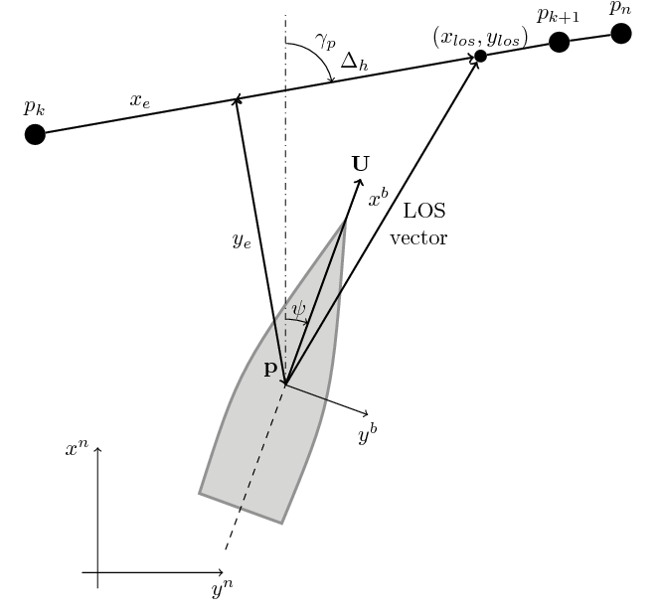
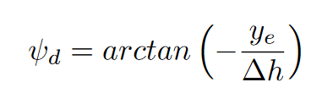
State of the Art
Motion Control
Line-of-Sight (LOS) Path Following (PF)
Guidance Law:
Simple, yield asymptotic convergence to path in the absence of disturbances (i.e. ocean currents)
Steady-state error in the presence of currents.
LOS algorithm scheme, from A. Lekkas and T. Fossen “Line-of-sight guidance for path following of marine Vehicles”
.
ravi.regalo@tecnico.ulisboa.pt
9
Notes:
Quanto a outerloops, uma abordagem clássica é o path following. Um dos algoritmos de PF mais estudados é o Line of Sight. Neste algoritmo o veiculo orienta-se de forma a que a proa Aponte para um ponto mais à frente no caminho do que o ponto mais proximo.
Esta lei de controlo é bastante simples mas o algorimto falha na presença de correntes.

Slide 11
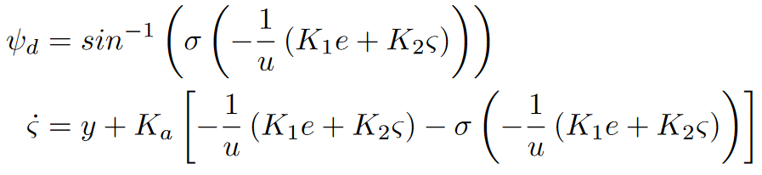
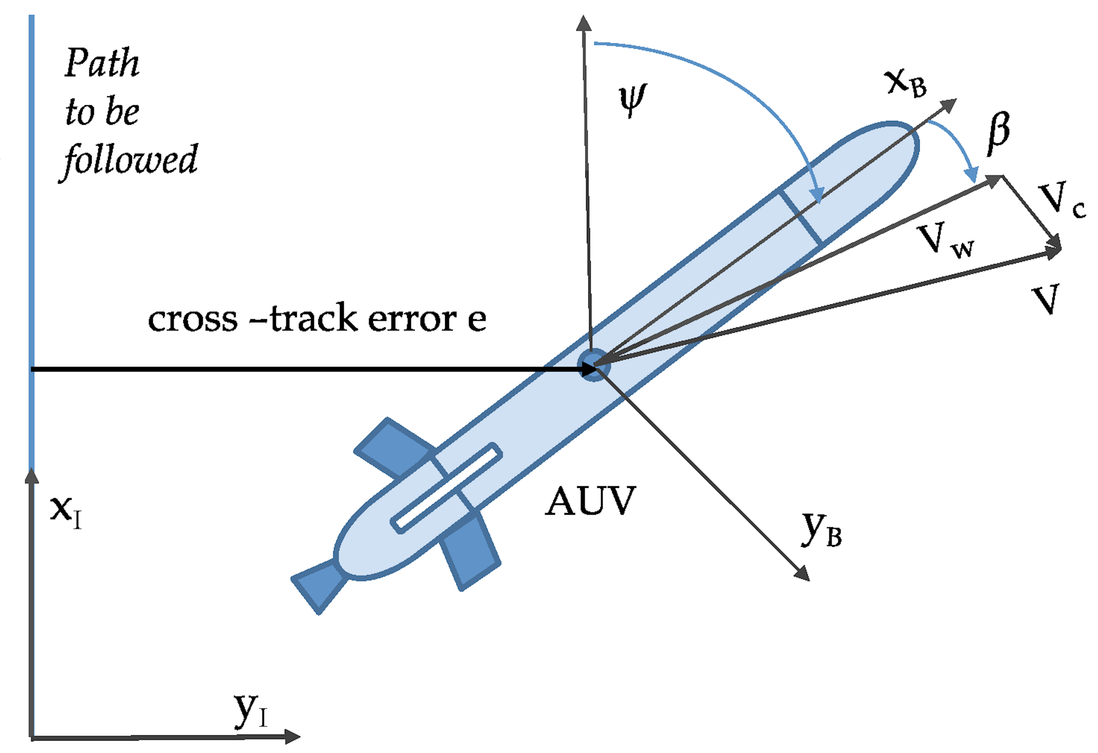
State of the Art
Motion Control
Simplified LOS (P. Maurya)
Guidance Law:
Yields asymptotic convergence to path even in the presence of constant currents
Simplified LOS algorithm scheme, from P. Maurya, A. Aguiar and A. Pascoal “Marine vehicle path following using inner-outer loop control”.
ravi.regalo@tecnico.ulisboa.pt
10
Notes:
Uma versão melhorada des algotimo foi proposta por Pramod Maurya, onde foi adicionado um termo integral para aprender o efeito das correntes oceanicas. Neste caso o veiculo adquire um crab angle, convergindo para o caminho asimtoticamente, na presença de correntes constantes.

Slide 12
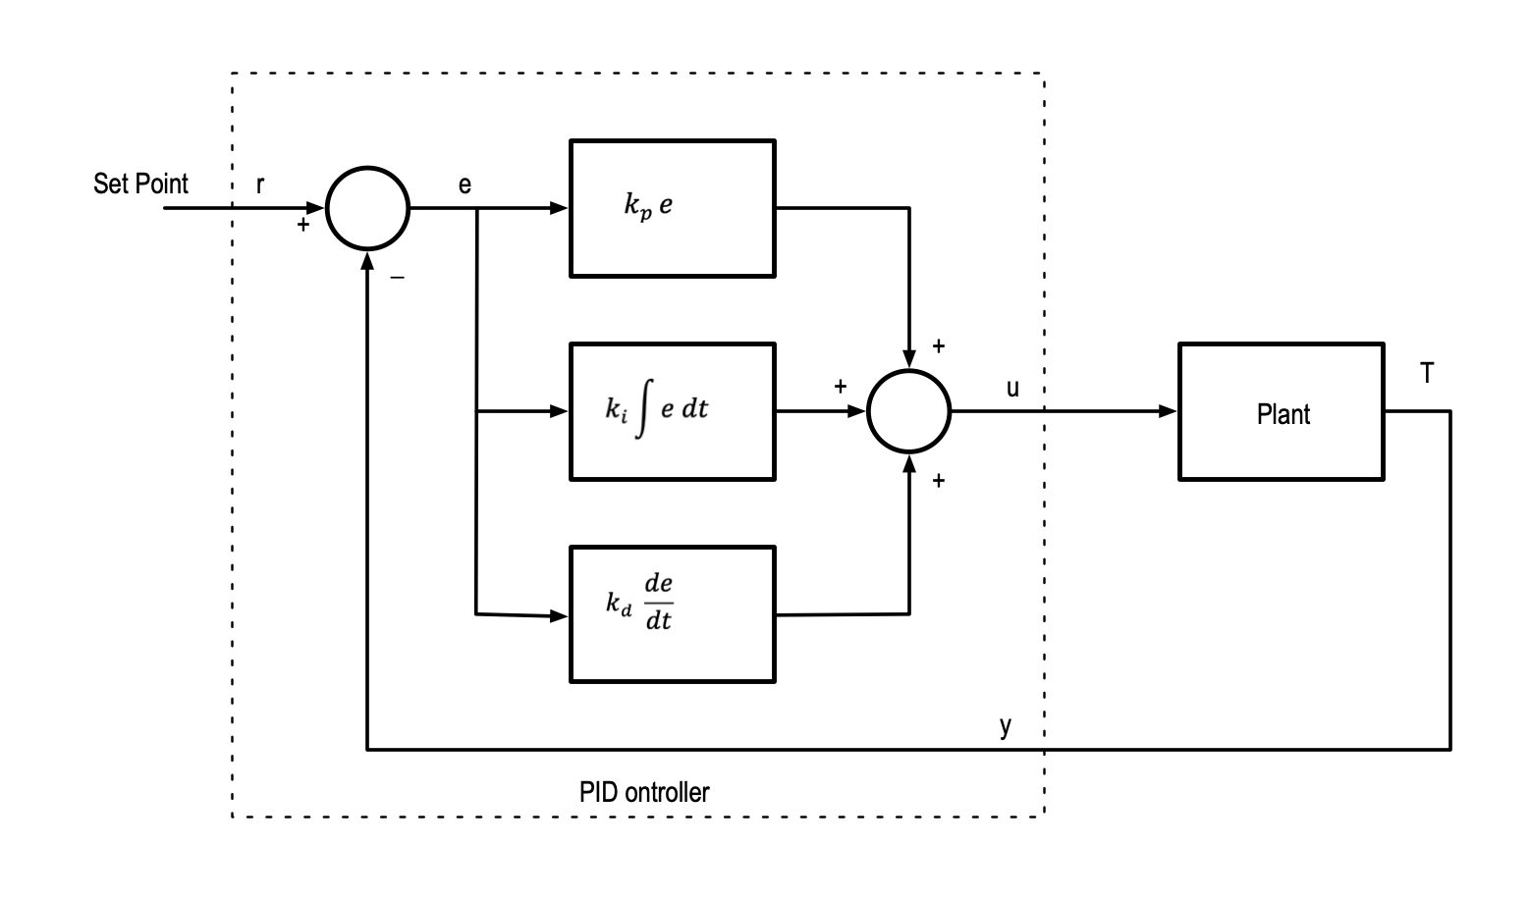
State of the Art
Motion Control
Inner-loop Proportionate-Integral-Derivative Controllers
Simple, easy to implement and design
Performance is highly dependent on gains
Sensitive to model uncertainties
More advanced Controllers
Gain Scheduling Controllers
Iterative Learning Controllers
Sliding Mode Controllers
PID controller block diagram.
ravi.regalo@tecnico.ulisboa.pt
11
Notes:
Quanto aos controladores inner loop, os controlodaroes PID foram escolhidos pela sua simplicidade de implemantação e projeto.
No entanto estes controladores são sensiveis a erros de modelação, pois a sua performance está dependente dos ganhos escolhidos
Outros controladores mais avancados incluem Gain cheduling controllers ….

Slide 13
3. Vehicle and Docking Station Modelling
ravi.regalo@tecnico.ulisboa.pt
Notes:
Agora vou apresentar o modelo que será usado para representar o moviemnto do veiculo debaixo de agua

Slide 14
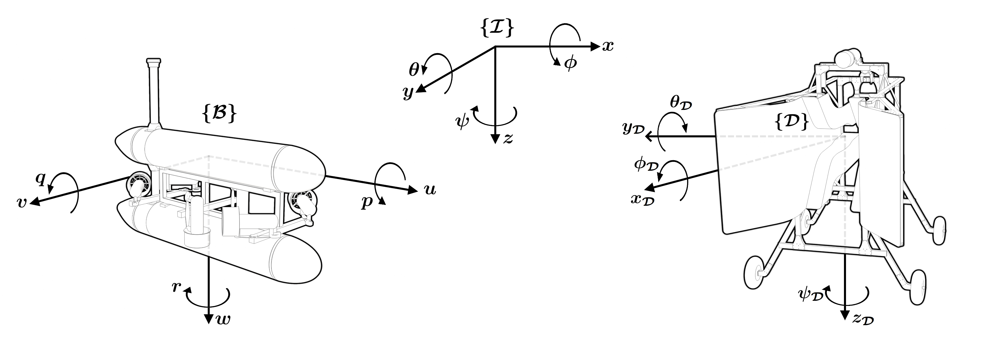
Vehicle and Docking Station Modelling
Reference Frames and General Notation
ravi.regalo@tecnico.ulisboa.pt
12
Notes:
Primeiro é necessário defenir 3 referenciais, o inercial I, fixo num qualquer ponto da superficie Terrestre. O refrencial B, fixo no centro de massa do veiculo, com o eixo dos xx orientado longitudinalmente. Finalamente o refrencial D, fixo na doca, com o eixo dos xx a apontar para for a da abertura. Estes referenciais foram escolhidos para respeitar a convencção North-East-Down, comumnete usada para veiculos subaquaticos.
Os vetores eta1 e eta2 representam as posicoes lineares e angulares respetivamente, e nu1 e nu2 as velocidades, mais uma vez lienares e angulares.

Slide 15
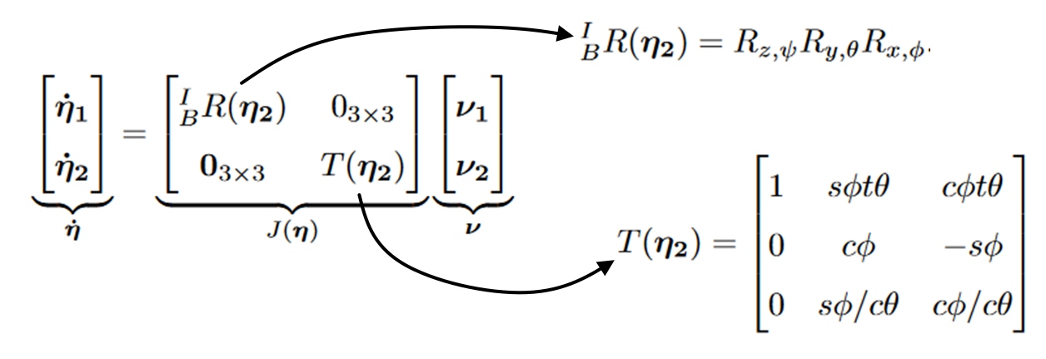
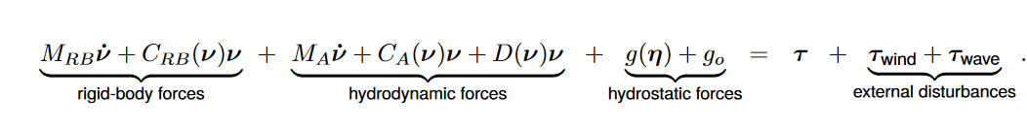
Vehicle and Docking Station Modelling
6-Degree-of-Freedom Equations of Motion
Kinematics
Dynamics
ravi.regalo@tecnico.ulisboa.pt
13
Notes:
O movimento debaixo de agua é descrito pelas seguintes equacoes. Onde R representa a matriz de roatacao de referencial B para o referncial I. e T é a transfor,acao de attitude de euler.
As dinamicas são descritas por …

Slide 16
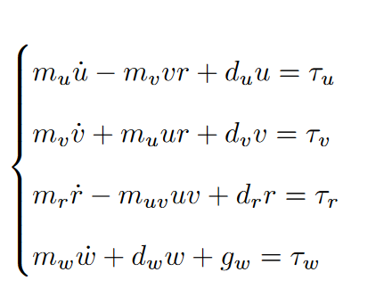
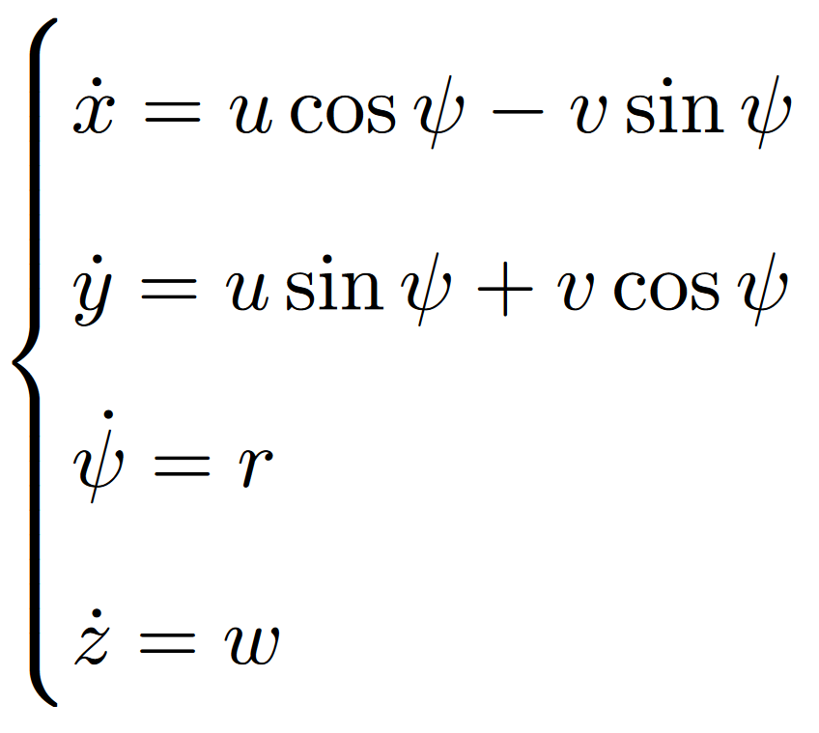
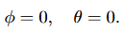
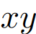
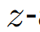
Vehicle and Docking Station Modelling
Simplified Equations of Motion
Kinematics:
Dynamics:
Assumptions:
.
Decoupling horizontal and vertical motion
Only actuated by forces along xy -axes and torque around z-axis
No environment disturbances
ravi.regalo@tecnico.ulisboa.pt
14
Notes:
Para o projeto de controladores, é impratico usar os modelos anteriormente apresentados. Assim sendo, uma versão simplificaada das equacoes foi obtida partindo dos seguintes pressupostos:
-Angulos de pitch e roll nulos,
-decoplamento da movimentacao vertical e horizontal,
-atuacao apenas nos eixos do x e y e torque em torno do eixo dos zz, no caso do mnovimento no plano horizontal. E forca segundio o eixfdo dos z no plano vertical.
-Nao considerando perturbacaoes externas

Slide 17
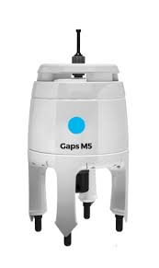
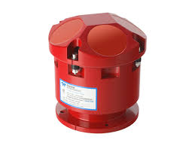
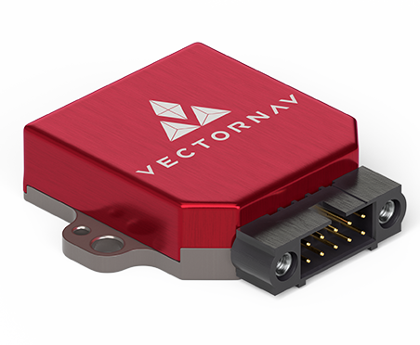
Vehicle and Docking Station Modelling
Sensor Suite
Doppler Velocity Logger (DVL)
Attitude and Heading Reference System (AHRS)
Ultrashort-Baseline (USBL)
ravi.regalo@tecnico.ulisboa.pt
15
Notes:
O veiculo esta equipado com um DVL para medir a sua velocidade relativamente ao fundo do oceano, uma unidade de attitude para saber a sua orientação e velociades angulares, e um Sistema de USBL com comunicação Acustica com a docking station. A qual tambem tem um sistyema de USBL. Estes sistemas permitem medir a posiçao relativa um do outro, e partilhar esta informacao acusticamente.

Slide 18
4. Docking Strategy
ravi.regalo@tecnico.ulisboa.pt
Notes:
Finalmente passando à estratégia para o docking …

Slide 19
Docking Strategy
Task description
Relative Navigation Filter
Approximation
Homing
Docking
ravi.regalo@tecnico.ulisboa.pt
16
Notes:
A tarefa de docking é complexa e portanto dividia em 3 fases: a fase de aproximacao, a fase de homing e a fase de docking

Slide 20
Docking Strategy
Task description
Relative Navigation Filter
Approximation
Homing
Docking
ravi.regalo@tecnico.ulisboa.pt
16
Notes:
Comecando pela fase de aproximacao,

Slide 21
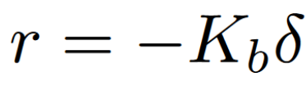
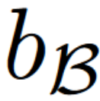
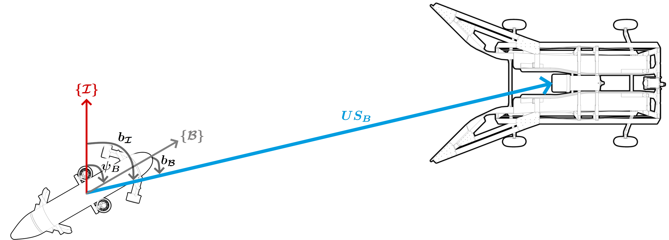
Docking Strategy
Approximation Stage
Control Law:
ravi.regalo@tecnico.ulisboa.pt
17
Notes:
Nesta fase o auv esta muito longe da doca pelo que é impossivel establecer um canal de comunicação acustica e o objetivo é apenas guiar o auv par aproximo da doca. Neste caso, apenas a medicao de USBL do veiculo é usada, com uma lei de controlo simples para guiar o veiculo até que a proa se alinhe em direção á doca

Slide 22
Docking Strategy
Task description
Relative Navigation Filter
Approximation
Homing
Docking
ravi.regalo@tecnico.ulisboa.pt
18
Notes:
Quando o auv se aproxima da DS e é possivel establecer comunicacao Acustica, é possivel saber a orientecao relativa do auv relativamente à DS. Para as manobras de homing e docking, é nessário manter um Sistema de navegacao inercial, e dado que é impossivel manter um Sistema baseado em GPS, faz sentido usar um Sistema de naveação relativo à DS

Slide 23
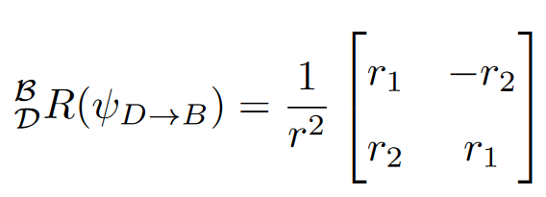
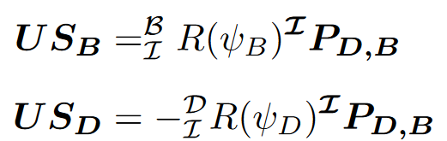
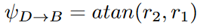
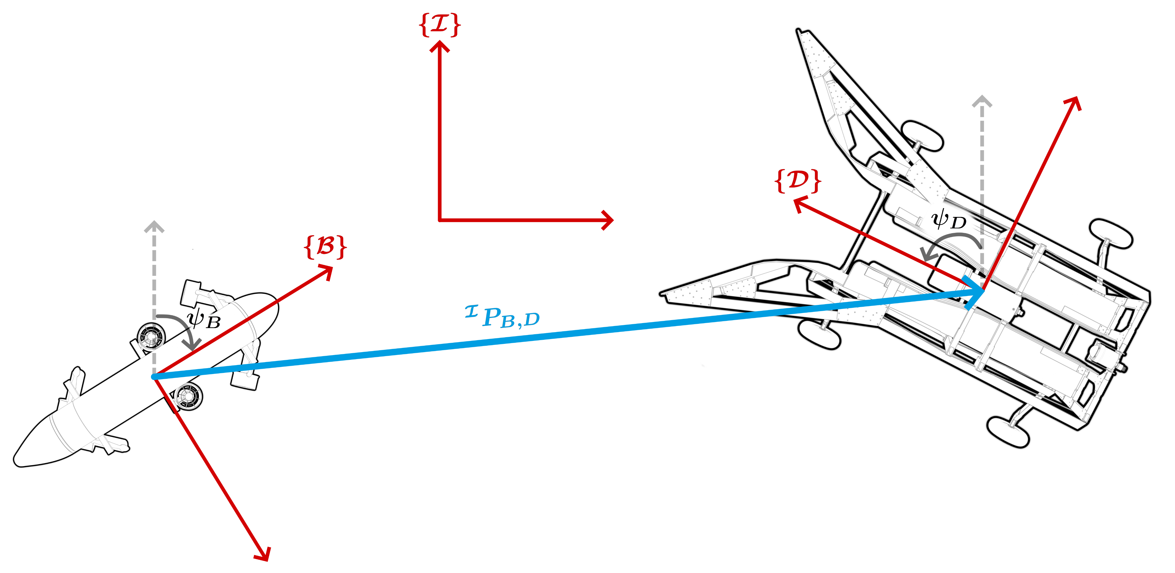
Docking Strategy
Relative Navigation Filter - Orientation
Observation
Complementary Kalman Filter
Relative Orientation Estimate
Yaw rate from AHRS
Input
ravi.regalo@tecnico.ulisboa.pt
19
Notes:
A partir das medicos de ambos os USBLs, é prossivel calcular a orientação relativa do auv relativamente ao refrencial D. Aliado á velocidade angular r, obtida da unidade de attitude, é possivel usar uma estrutra complementar para estimar a orientação do auv neste referemcial.
Para projetar o filtro em tempo discrete, é util usar as ferramentas de análise do filtro de Kalman, em que r entra com um input to passo da predição e a orientecao obtidada a aprtir dos usbls entra como observacao.

Slide 24
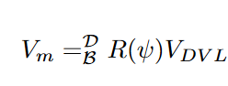
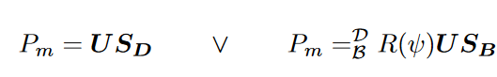
Docking Strategy
Relative Navigation Filter - Position
Input
Observation
Complementary Kalman Filter
Relative Position Estimate
ravi.regalo@tecnico.ulisboa.pt
20
Notes:
A posicao relativa pode ser obtida quer pela medicao do usbl da ds quer pelo usbl do veiculo, uma vez rodado para o refencial D. As velocidades do DVL devem tambem ser rodadas para o referencial D. Assim, mais uma vez a estrutura complementar é usada.

Slide 25
Docking Strategy
Task description
Relative Navigation Filter
Approximation
Homing
Docking
ravi.regalo@tecnico.ulisboa.pt
21
Notes:
Passando agora para a fase de homing

Slide 26
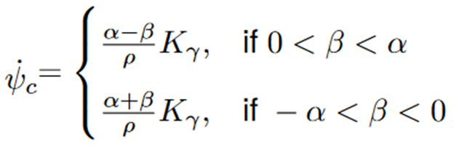
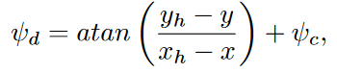
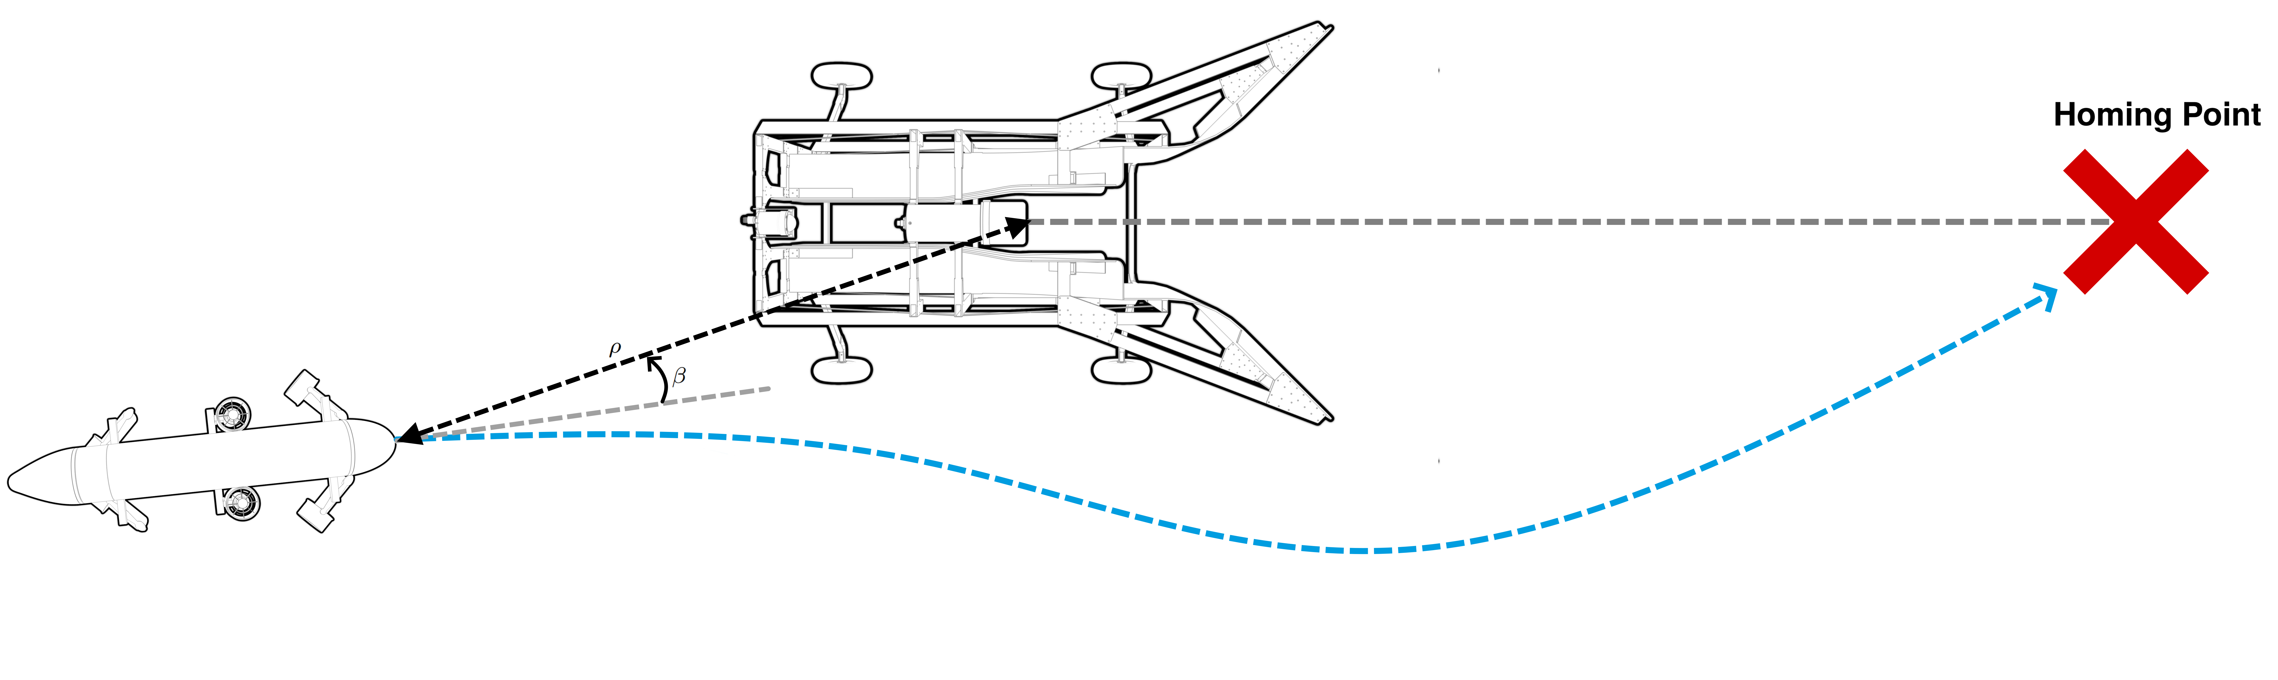
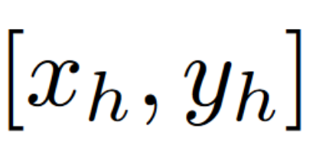
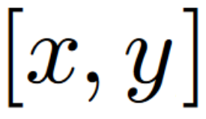
Docking Strategy
Homing Stage
Guidance Law:
Obstacle avoidance term:
ravi.regalo@tecnico.ulisboa.pt
22
Notes:
O objetivo é levar o auv para perto de um homing point, para garantir que a manobra final é depois bem sucedida. Esta lei de controlo leva o auv para a DS, porem corre o risco de este embater com ela. Para evitar este caso, um termo de correcao foi adicionado, para que o auv se desvie progressivamente, se receber uma medição de usbl com um bearing beta menor que um certo limite, alpha, considerado seguro.

Slide 27
Docking Strategy
Task description
Relative Navigation Filter
Approximation
Homing
Docking
ravi.regalo@tecnico.ulisboa.pt
23
Notes:
Finalmente, a ultima etapa

Slide 28
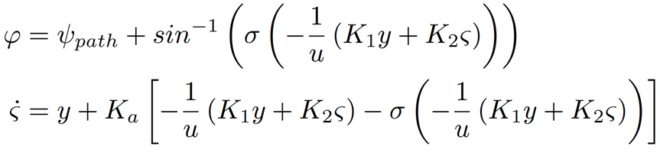
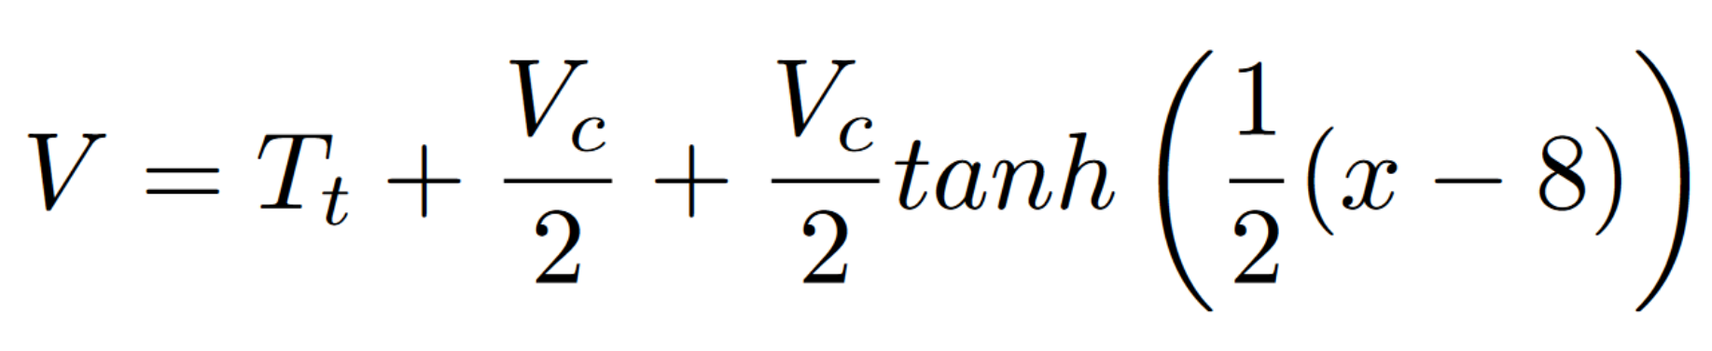
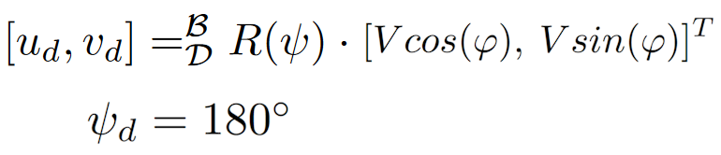
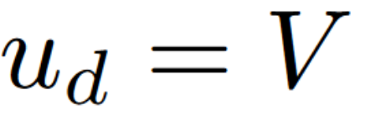
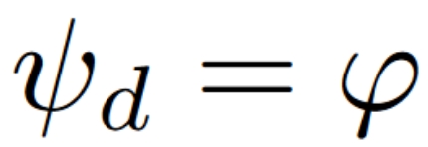
Docking Strategy
Docking Stage
Guidance Law:
Fully Actuated Vehicles
Under Actuated Vehicles
ravi.regalo@tecnico.ulisboa.pt
24
Notes:
Nesta ultima fase o objetivo é seguir uma linha reta em direcao à abertura na DS. Isto é um simples problema de path following que pode ser resolvido usando o algoritmo proposto por Pramod Maurya. Neste caso psi_path é 180 graus e y diz respeito à cordenada do auv no refeencial D. O perfil de velocidade foi escolhido para que o veiculo desacelere à medida que se aproxima da DS.
No caso de under actuated vehicles, as referencias de surge e yaw são simplesmente estas, no entanto, para veiculos completamente atuados, Podemos establecer a orientação para 180º logo de inicio e ocntrolar a velocidade total do veiculo para que a direcao do vetor velocidade seja phi, e a norma seja V.
É importante notar que o crab angle precisa de ser desfeito quando o veiculo se aproxima da doca para poder entrar,

Slide 29
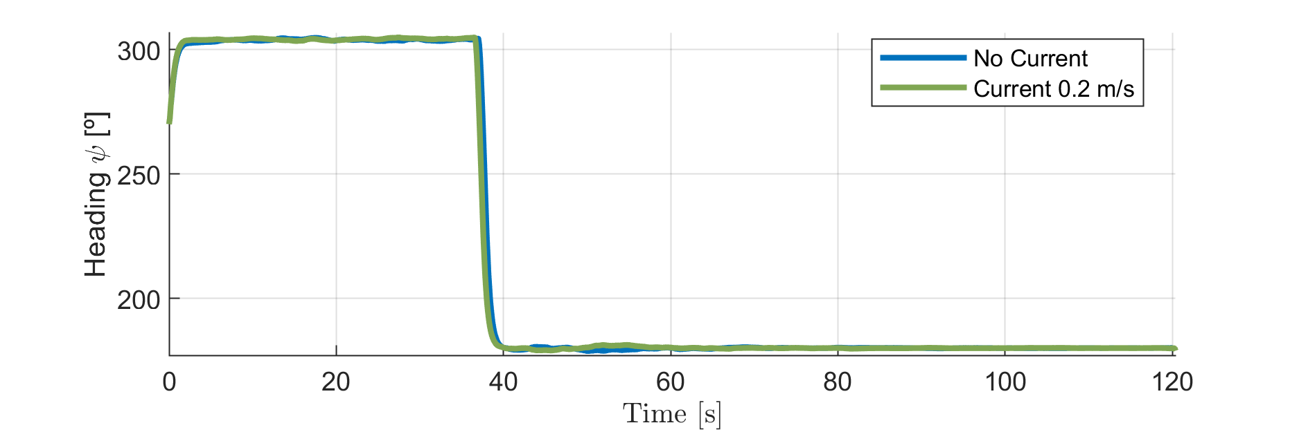






Docking Strategy
Simulations – Fully Actuated
ravi.regalo@tecnico.ulisboa.pt
25
Notes:
O Sistema descrito foi simulado em matlab, primeiro para veiculos completamente atuados e depois para sub atuados. Em ambos os casos trestatou-se a performance com e sem correntes. Podemos ver aqui que em ambos os casos o veicule se alinha logo de inicio com a doca. É visivel o aumento na velocidade de sway relative ao fluido, de modo a vencer a velocidade da corrente. O erro de estimação permanece pequeno, sendo que o pico no desvio da orientaçao deve-se à rapida mudanca de orientação na trabnsicao de homing para docking., em que o filtro nao tem largura de banda suficiente para acompanhar.

Slide 30



Docking Strategy
Simulations – Fully Actuated
ravi.regalo@tecnico.ulisboa.pt
26
Notes:
Ambos os error converge para zero

Slide 31





Docking Strategy
Simulations – Under Actuated
ravi.regalo@tecnico.ulisboa.pt
27
Notes:
No caso sub atuado, é visivel que sem correntes o veiculo alinha-se coma doca. Na presença de correnteso veiculo converge no caminho porem com um crabangle, que é desfeito no final. É possivel ver a velocidade que a velocidade Segundo o fluidi aumenta para rejeitar o efeito da corrente.

Slide 32


Docking Strategy
Simulations – Under Actuated
ravi.regalo@tecnico.ulisboa.pt
28
Notes:
Erro converge para zero sem correntes. Mantem-se pequeno com currentes, oq eu mesmo assim permite o docking com sucesso

Slide 33

Conclusion & Planning
Achieved thus far:
Introduced and analysed the docking task
Formulated mathematical models for underwater motion
Proposed a navigation system w.r.t. the docking station
Provided a basic solution for the docking manoeuvre
Future Work :
ravi.regalo@tecnico.ulisboa.pt
29
Notes:
cenas

Slide 34

Questions ?
Ravi Alexandre da Silva Regalo
ravi.regalo@tecnico.ulisboa.pt
June 2024

